Slide 1


Oborová brána MUS
logo oborové brány
Václav Kapsa (NK ČR)
České oborové brány – současný stav a výhled
Národní technická knihovna, 17. 12. 2013

Slide 2
Cíle a popis brány
logo oborové brány
MUS poskytuje jednotný přístup k oborovým informačním zdrojům z oblasti hudby a hudební vědy, zaměřený především na základní odborné informační zdroje nepostradatelné pro domácí odbornou veřejnost a dále přednostně na zdroje mající jakékoli bohemikální souvislosti. Stranou nechává oblast živého umění
brána budována od roku 2004, po boku brány KIV
bránu vytváří Národní knihovna ČR, neformální spolupráce zejména s odbornými a univerzitními knihovnami
MetaLib (licence JIB), SFX (instance v rámci SFX JIB), Plone, Shibboleth/EZproxy

Slide 3
Uživatelé
logo oborové brány
hudební vědci, studenti hudebních oborů, hudební pedagogové, publicisté, interpreti, knihovníci…
naší snahou je poskytovat jak orientaci začátečníkům, tak komfortní a pohotový přístup ke zdrojům zkušeným uživatelům

Slide 4
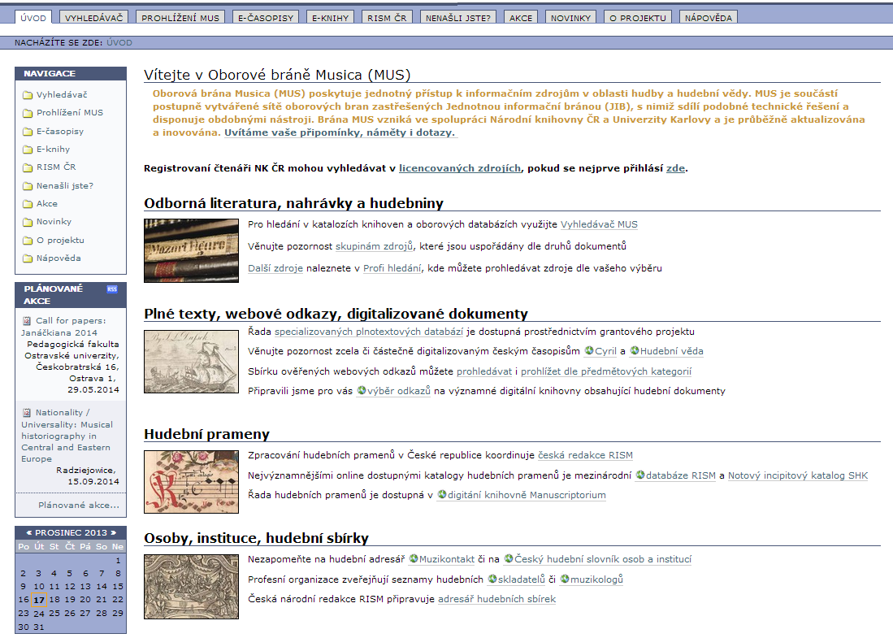
logo oborové brány

Slide 5
Uživatelé
logo oborové brány
hudební vědci, studenti hudebních oborů, hudební pedagogové, publicisté, interpreti, knihovníci…
naší snahou je poskytovat jak orientaci začátečníkům, tak komfortní a pohotový přístup ke zdrojům zkušeným uživatelům
připojené licencované zdroje dostupné uživatelům NK ČR, některé z nich i dalším institucím
uživatelé brány MUS přicházejí převážně z ČR, využití odpovídá velikosti oboru

Slide 6
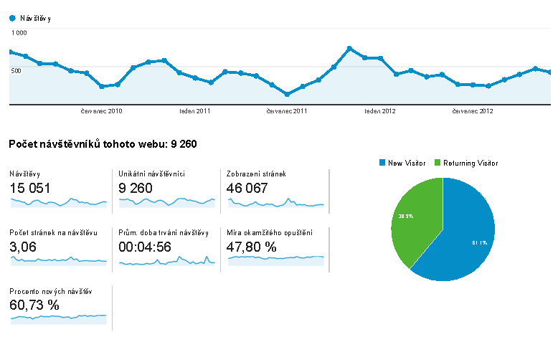
Přístupy v letech 2010–2012
logo oborové brány

Slide 7
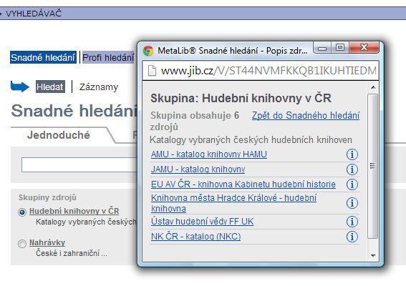
Vyhledávač (MetaLib)
logo oborové brány
První Quickset nabízí katalogy významných oborových knihoven

Slide 8
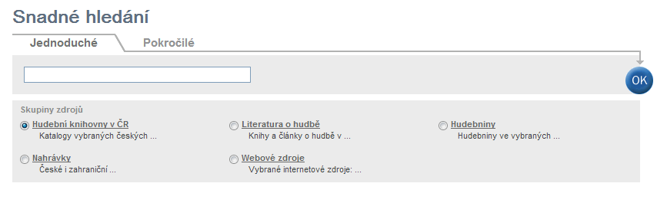
Vyhledávač (MetaLib)
logo oborové brány
Následující Quicksety uspořádány podle druhů dokumentů (Literatura o hudbě, Nahrávky, Hudebniny, Webové zdroje)

Slide 9
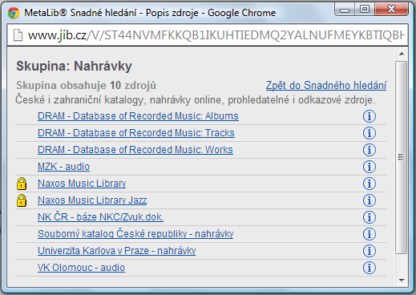
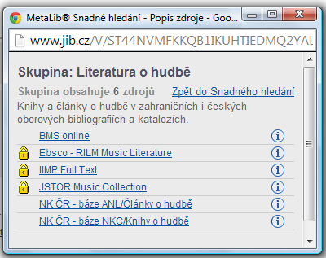
Vyhledávač (MetaLib)
logo oborové brány
V Quicksetech licencované i volně dostupné zdroje
Seznamy zdrojů možno využít též pro rychlý přístup do nativního rozhraní zdrojů

Slide 10
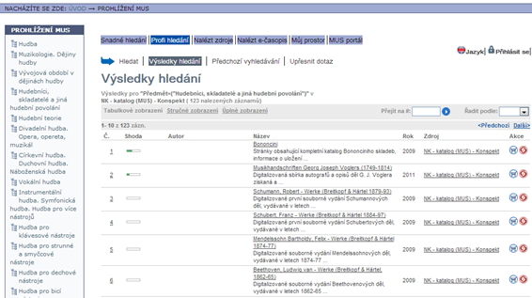
Sbírka ověřených linků/www zdrojů
logo oborové brány
Možno prohledávat i prohlížet prostřednictvím vybraných kategorií Konspektu

Slide 11
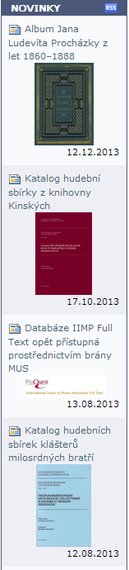
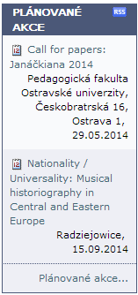
Oborové zpravodajství
logo obrvé brány
Vybrané konference a call for papers, dle zaměření brány
Významné knižní novinky

Slide 12
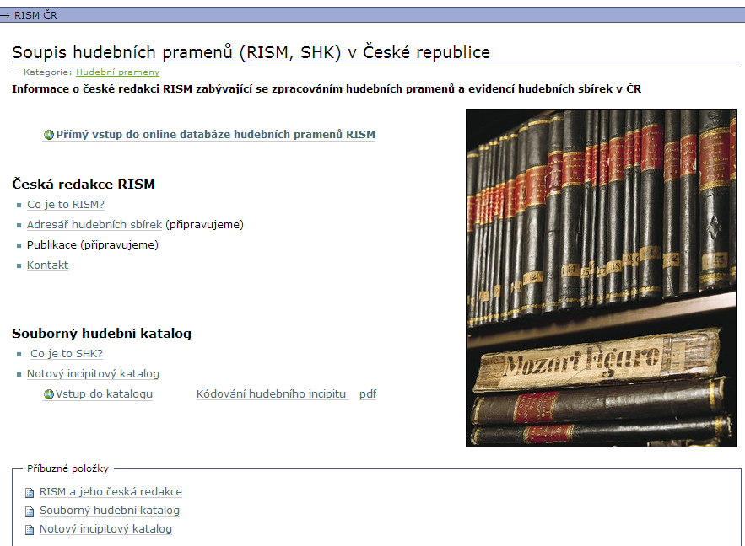
Stránka národní redakce RISM
logo oborové brány
Informační aparát pro naskenovaný incipitový katalog SHK
Adresář hudebních sbírek

Slide 13
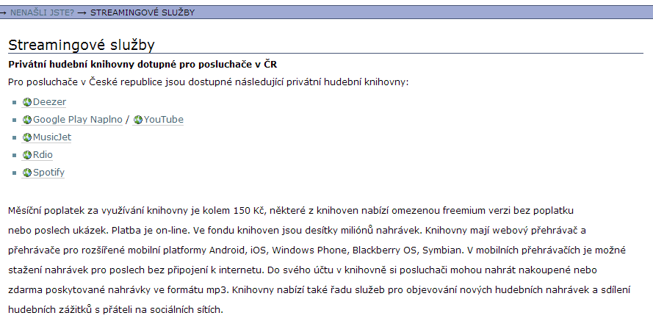
Další rozvoj: stream hudby jako cíl Sfx
logo oborové brány

Slide 14
logo oborové brány
http://mus.jib.cz

Slide 15
logo oborové brány
http://mus.jib.cz
Děkuji za pozornost!

